Slide 1
Solutii de finantare specializate cu sprijinul Bancii Europene de Investitii

Slide 2
Cine este Agricover
Agricover este o societate cu capital privat romanesc, lider in inovaţie în agribusiness-ul romanesc.
Agricover acționează pe baza a două structuri de business principale - Agri-Business şi Agri-Finance, pentru a oferi solutii complete fermierilor romani.
AGRI-BUSINESS
AGRI-FINANCE

Slide 3
AGRI-FINANCE Modelul de business
Agricover Credit IFN este singura institutie financiara non-bancara specializata exclusiv in finantarea agriculturii
Fonduri proprii – 150 milioane RON
Acoperire națională, echipa comercială mobilă
Clienti activi – peste 2400 fermieri
Peste 1 miliard Ron disponibili pentru finantarea fermierilor in 2017!

Slide 4
Proiect de finantare cu sprijinul Bancii Europene de Investitii

Slide 5
Proiectul Agricover Credit IFN
Primul proiect in Romania pe componenta EFSI a Planului de Investitii pentru Europa;
Proiect destinat finantarii IMM-urilor din agricultura romaneasca;
Obiective principale ale proiectului:
Cresterea resurselor de creditare pe termen mediu pentru fermierii romani;
Cresterea productivitatii activitatilor agricole;
Dezvoltarea economica a zonelor rurale.

Slide 6
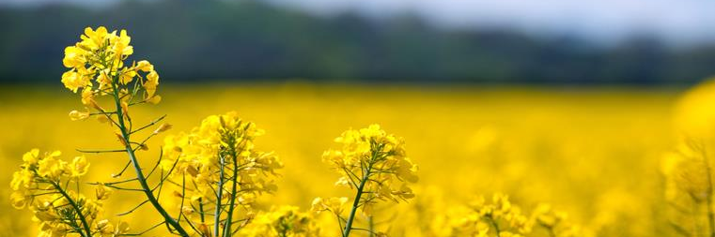
Caracteristicile proiectului
Valoarea creditului: 15 milioane Euro cu o maturitate de 7 ani;
cu posibilitate de crestere pana la 20 milioane Euro
Destinatia creditului: finantarea pe termen mediu a investitiilor si a capitalului de lucru;
Beneficiarii finali: aprox. 500 de fermieri

Slide 7
De ce am ales aceasta sursa de finantare
1. Conditii avantajoase:
Costuri financiare competitive ce permit transferuri de avantaje financiare catre beneficiarii finali >> discount fermier
Cadru flexibil si adaptat caracteristicilor beneficiarilor finali (fara garantii) >> finantare accesibila fermierilor, garantii soft pentru produse tip micro-finantare, fast credit, utilaje/ implementuri

Slide 8
De ce am ales aceasta sursa de finantare
2. Mecanism de finantare simplu si rapid
Rapiditate in derularea procedurilor de evaluare si de contractare - cca 4 luni de la data due dilligence si pana la data semnarii contractului de imprumut;
Deschidere in a gasi solutii, operativitate, raspunsuri rapide
3. Transfer de incredere
Increderea acordata de un partener renumit precum BEI contribuie la consolidarea pozitionarii Agricover Credit si la deschiderea de noi oportunitati de finantare in conditii avantajoase

Slide 9
Fermierii finantati
Beneficiarii finali:
Societati comerciale, persoane fizice autorizate sau intreprinderi individuale
Suprafata totala lucrata de fermierii finantati - 62.000 hectare
Numarul total al angajatilor din fermele finantate - 868 angajati
Tip ferma: vegetala, zootehnica
Destinatia creditelor acordate: capital lucru, achizitie utilaje
Avantaje acordate fermierilor:
Discount dobanda
Garantii flexibile, soft

Slide 10
Va multumim!

